Slide 1
創意電資工程入門教育設計
期末自選專案實作
成員: 嘉豪,凱威

Slide 2
教案目標
學習如何將模擬情境轉換為實境實現
警匪、強盜
聯合國運送物資
藉由決策演算法的實作，訓練學生創意發想以及實現的能力(包含解決問題)，以及激發此動機
large scale project managing

Slide 3
情境
聯合國人道組織(搶匪)運送物資至第三世界各村莊(銀行)，然而物資有限，只夠送至四個，送完後由兩逃生口其一逃出本區域(遊戲成功)
第三世界軍閥(警察)須攔截物資運輸車，一但攔截到即物資全無(遊戲失敗)
搶匪須避開警察完成任務
警察須攔截搶匪完成任務

Slide 4
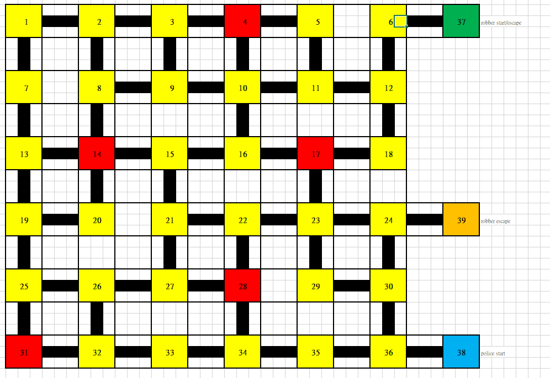
實作環境
11*11+6的地圖
每個node下都埋RFID
右邊三個node擇二成為兩車出發點
紅色node為銀行
搶匪可由右上兩綠色node擇一逃走

Slide 5
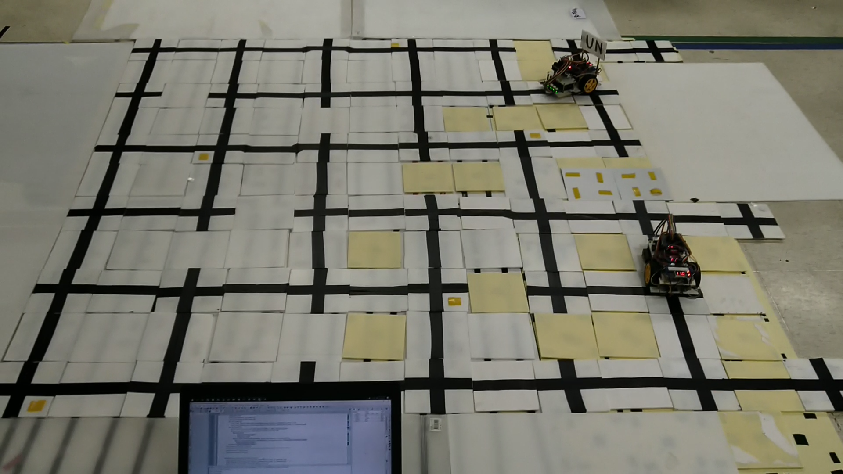

Slide 6
各周教案整合與新知
課內：
BFS based topics
沿用指定題自走車(W1~W6)
課外：
Decision making
Concepts of feedback & feedforward control
Delay Reduction: real time, synchronize, thread
-->Python Threading Library

Slide 7
難易度評估
Large scale of decision-making algorithm codes
System Integration & debugging!

Slide 8
評量
-情境還原度(有coordinate feedback)：
-警車達成追蹤跟隨搶匪的效果
-搶匪有達成躲避警車並同時完成任務的效果

Slide 9
評量
決策演算法表現(三等第)：
笨蛋警察 v.s 笨蛋搶匪
警察比搶匪聰明
搶匪比警察聰明
兩個都很聰明(最理想)

Slide 10
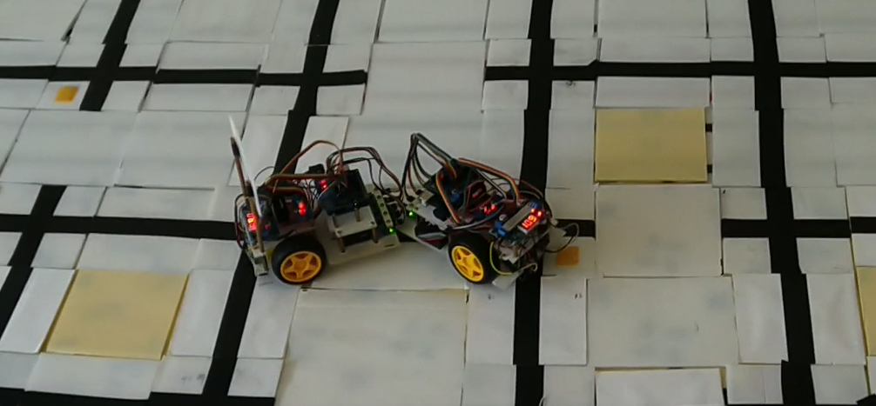
決策演算法：Worst
Worst: NO FEEDBACK，純粹走過銀行一輪
->出車禍

Slide 11
決策演算法：somehow better
Police：
Tracks the coordinate of robber, but not predicting its current destination
(no feedforward)
Robber:
knows which bank is safer to rob, but ignores the currently risky nodes
(not enough feedback info.)

Slide 12
決策演算法:Best(in theory) we can think of
Best(Feedback-Feedforward Hybrid Control):
both predicts the destination of their opponent concerning opponent position and chooses the optimal destination to go to
Police chases robber to death if near proximity(LOCK ON)
Somehow hard to discern from random traversal if not in LOCK ON mode

Slide 13
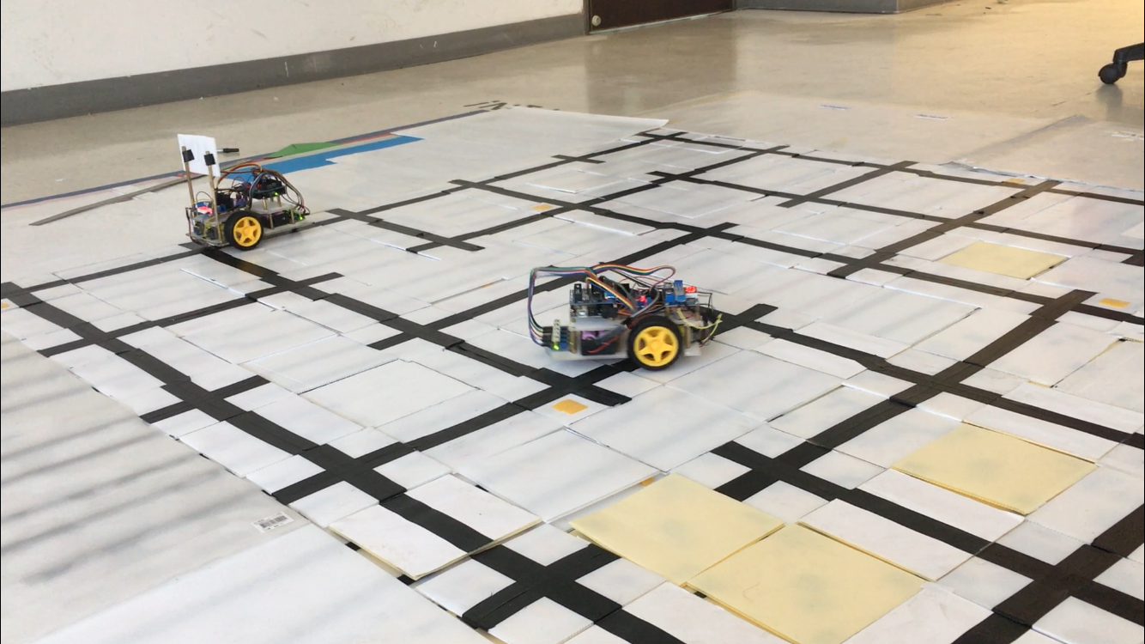
情境呈現(影片欣賞)

Slide 14
遇到的問題和結論
大型地圖的製作
製作方式
拼圖
印刷
經費
demo
演算法

Slide 15
Q & A

